Slide 1
中医体质检测系统的设计与实现
内蒙古师范大学2015级计算机科学与技术（嵌入式）2班
答辩人：李浩宁
学号：20151104816
指导老师：葛湘巍、高宾

Slide 2
1
设计背景
目录
2
项目架构
3
技术运用

Slide 3
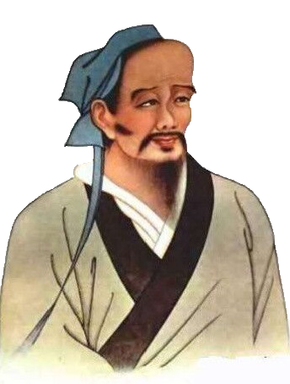
01
项目背景
在生活忙碌的今天，不论是学生还是上班族都很少花费时间关注自己的健康问题，甚至在自己身体稍感不适的时候，也会因为各种各样的原因而选择视而不见，或者在药店买些救急药品，这对自己的健康情况非常不利。我做这个设计的意义是为生活忙绿的人们能够随时随地通过问卷调查的形式对自己身体健康状况进行检测，系统根据测试成绩向用户提供合理的身体改善方式。

Slide 4
02
项目架构
1
前台由7个子功能模块组成，分别是首页、相关信息、医务人员、问卷调查、查看结果、欢迎登录和注销（当用户登录成功后才会显示注销功能）。
总体架构
2
后台（管理员及医务人员使用）由4个子功能模块组成，分别是用户管理、专家管理、题目管理和在线聊天。
3
中医体质系统把访问对象分为四个层次，分别是游客，已注册用户，医务人员和超级管理员。

Slide 5
03
项目架构
超级管理员
用户
问卷
医生
在线对话
浏览首页
浏览医学信息
查看相关医生
用户注册
用户注册
个人信息
问卷调查
医务人员
查看体质结果

Slide 6
04
项目架构
用户使用查看结果，系统会自动检测用户问卷是否完成。当用户完成问卷填写后，系统会根据题目答案所设分数进行计算，并根据中医体质健康判定方法进行分数转换，转换成为对应的体质得分，从而判定用户的具体体质类别。
利用Spring Boot框架建立了新的聊天服务器，起到了客户端与客户端之间传递信息的纽带作用，同时在项目中嵌入WebSocket通讯的相关代码来实现用户与医生一对一交谈的功能。
当聊天服务器没有启动时，在聊天页面会给出提示，方便了用户使用
查看体质结果
在线对话
问卷调查
根据《中医体质健康与测评》一书，在系统内录入中医体质健康测评问卷的题目和答案，同时根据书内相关资料，对每道题答案的分值进行设定，方便系统计算测评后的分数

Slide 7
05
技术运用
SSM框架
Spring Boot框架
WebSocket通讯
SSM框架集由Spring、MyBatis两个开源框架整合而成（SpringMVC是Spring中的部分内容）。常作为数据源较简单的web项目的框架。
Spring Boot是一种采用特定方式来进行Java程序配置的框架，可以使程序开发人员不再需要自己定义固定样式的配置，从而实现Spring应用的初始设置过程和Java程序开发过程的简化。
WebSocket通讯是在HTML5上开始发行并被HTML5提供的一种可以在单个TCP协议的连接上进行全双工通讯的一种协议。

Slide 8
06
技术运用
1、SSM（Spring+SpringMVC+MyBatis）集成型框架
本项目利用SSM框架，将整个项目分为四大块：表示层，控制层，业务逻辑层和持久层。
表示层 ( JSP / HTML / CSS / JSON )
请求
响应
控制层 ( Spring MVC的Controller )
调用业务层接口
返回处理后的数据
业务逻辑层 ( Service接口方法和实现 )
调用Mybatis接口
返回实体化的数据
持久层 ( Mybatis )
访问数据库
DB数据
MySQL数据库

Slide 9
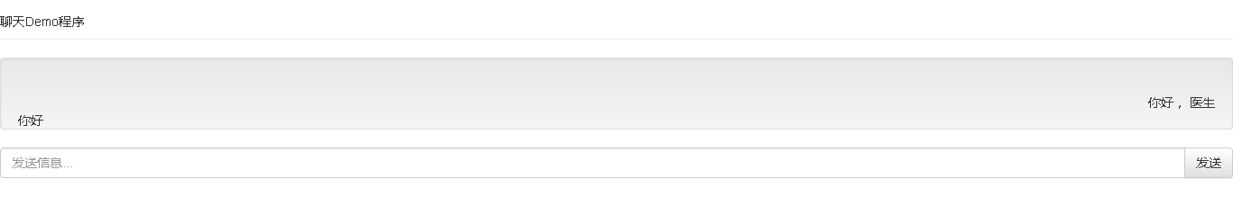
07
技术运用
2、Spring Boot框架 WebSocket通讯
（1）利用Spring Boot框架搭建了聊天服务器
（2）利用WebSocket通讯，实现用户 聊天服务器 医生之间
的一对一聊天通讯功能

Slide 10
大学生活即将结束，在此，我要感谢所有教导我的老师和陪伴我一起成长的同学，他们在我的大学生涯中给予了很大的帮助。本次设计能够顺利完成，要特别感谢我的导师葛湘巍老师和高宾老师，他们对该设计从选题，构思到最终完成的各个环节都给予了我细心的指引与教导！ 最后，我要向百忙之中抽出时间对该设计进行审阅，评议和参与本人毕业答辩的各位老师表示衷心感谢！
恳请各位老师批评指正！

Slide 11
THANK YOU

